Slide 1
Hyperparameter Optimization of a Deep Learning-Based Channel Decoder: Comparação de Quantidades de Épocas
Marcelo Vinícius Cysneiros Aragão
Instituto Nacional de Telecomunicações – Inatel
Santa Rita do Sapucaí – MG, 2022

Slide 2
Polar Code

Slide 3
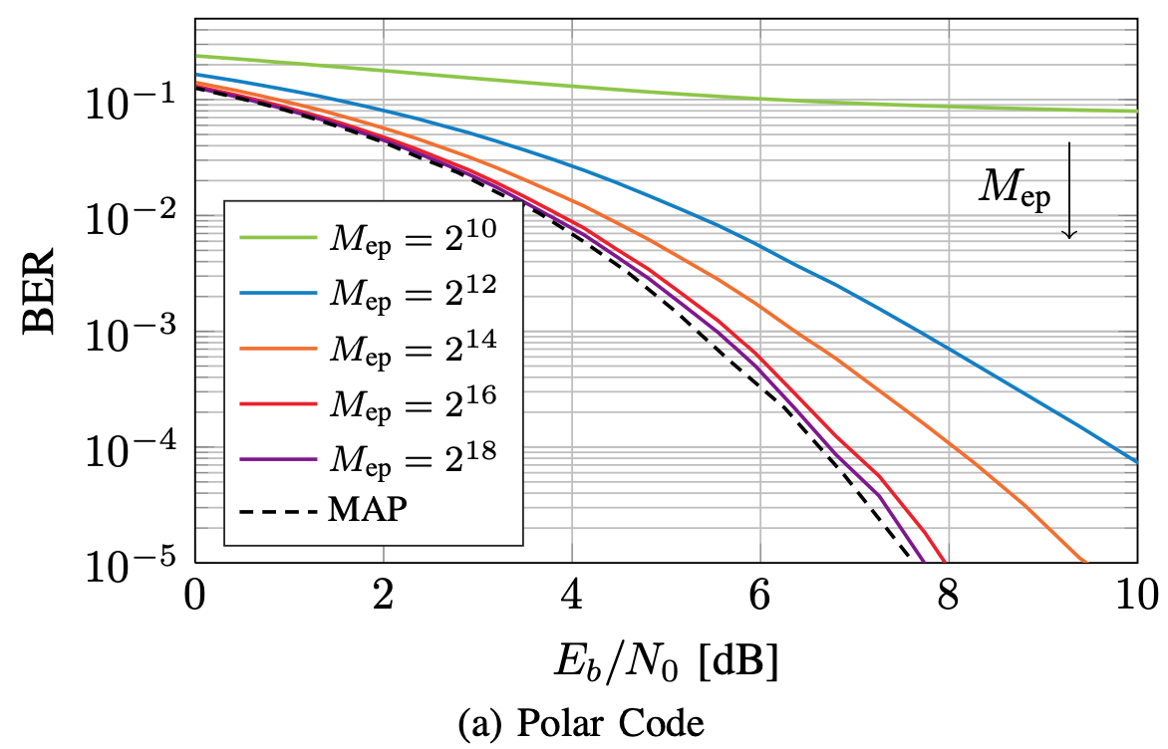
Polar code, 2^18 epochs, 1M words, 3 layers (128-64-32) (Gruber et al., 2017)

Slide 4
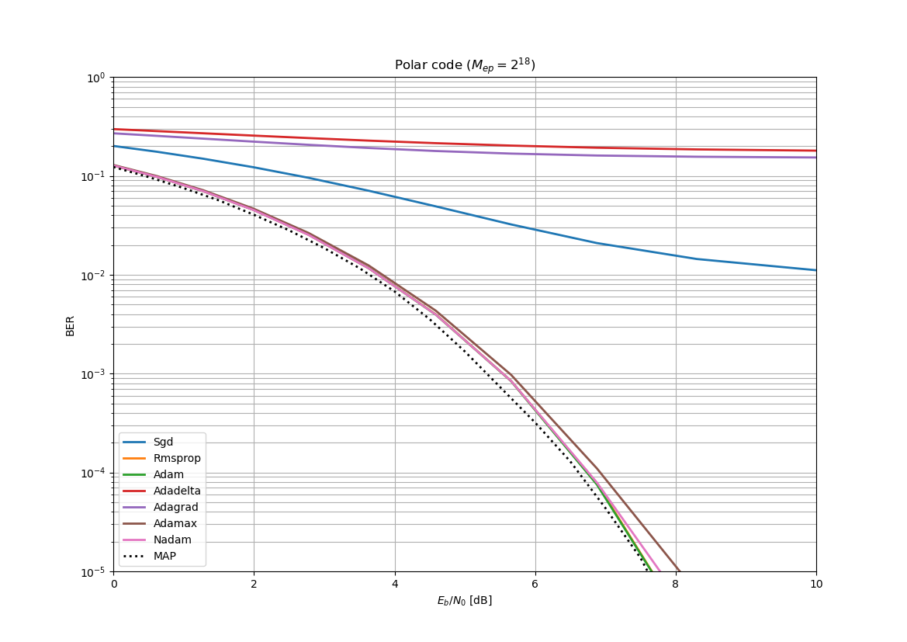
Polar code, 2^18 epochs, 1M words, 3 layers (128-64-32) (Aragão, M., 2022)

Slide 5
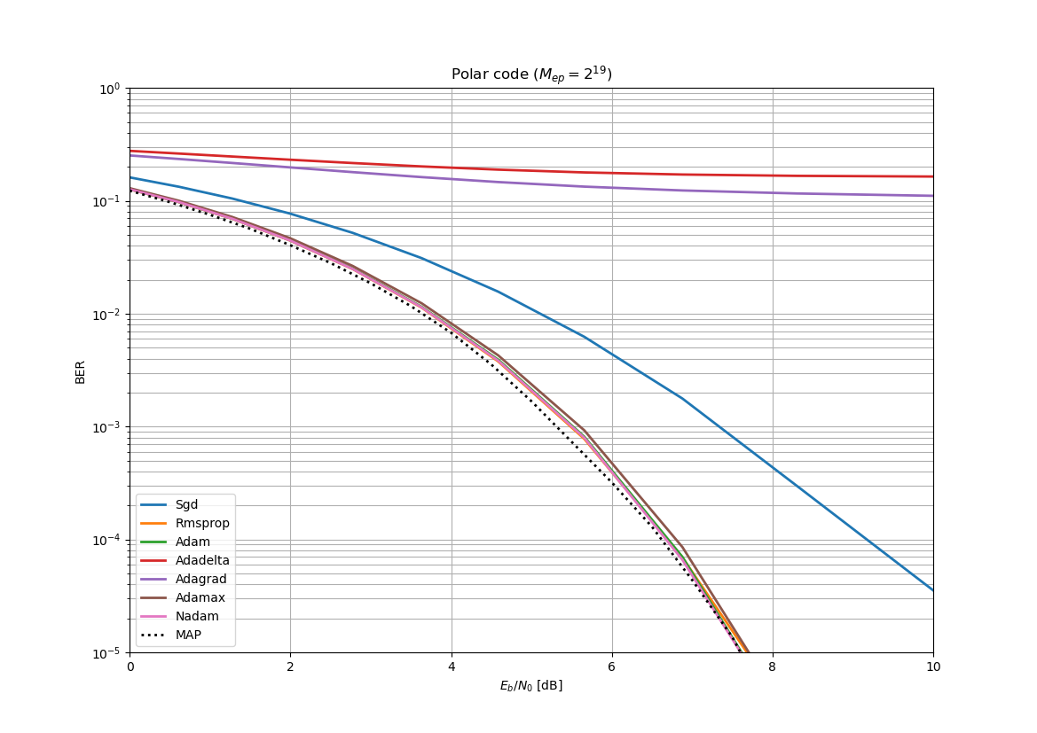
Polar code, 2^19 epochs, 1M words, 3 layers (128-64-32) (Aragão, M., 2022)

Slide 6
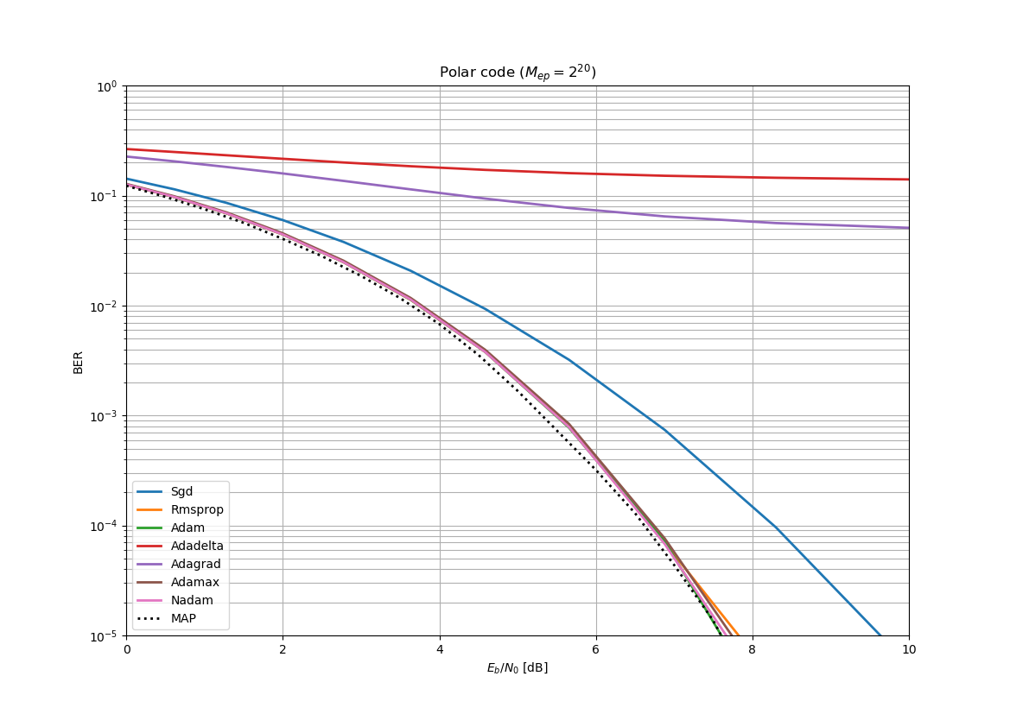
Polar code, 2^20 epochs, 1M words, 3 layers (128-64-32) (Aragão, M., 2022)

Slide 7
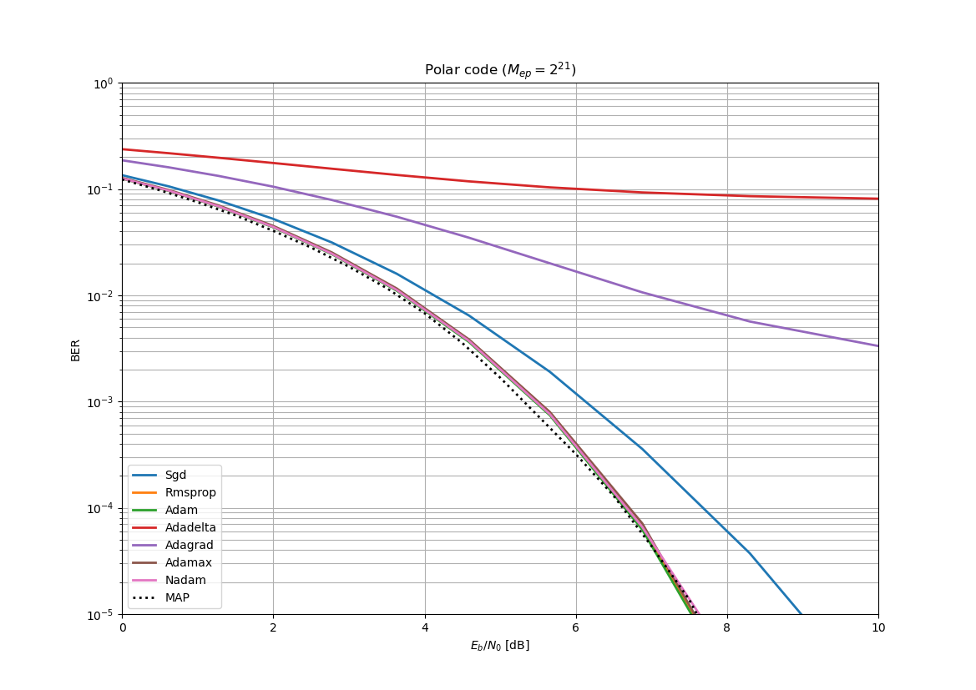
Polar code, 2^21 epochs, 1M words, 3 layers (128-64-32) (Aragão, M., 2022)

Slide 8
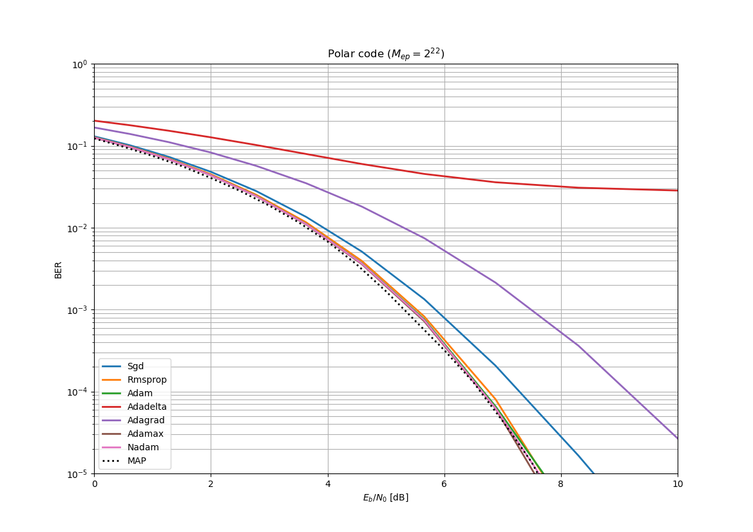
Polar code, 2^22 epochs, 1M words, 3 layers (128-64-32) (Aragão, M., 2022)

Slide 9
Random Code

Slide 10
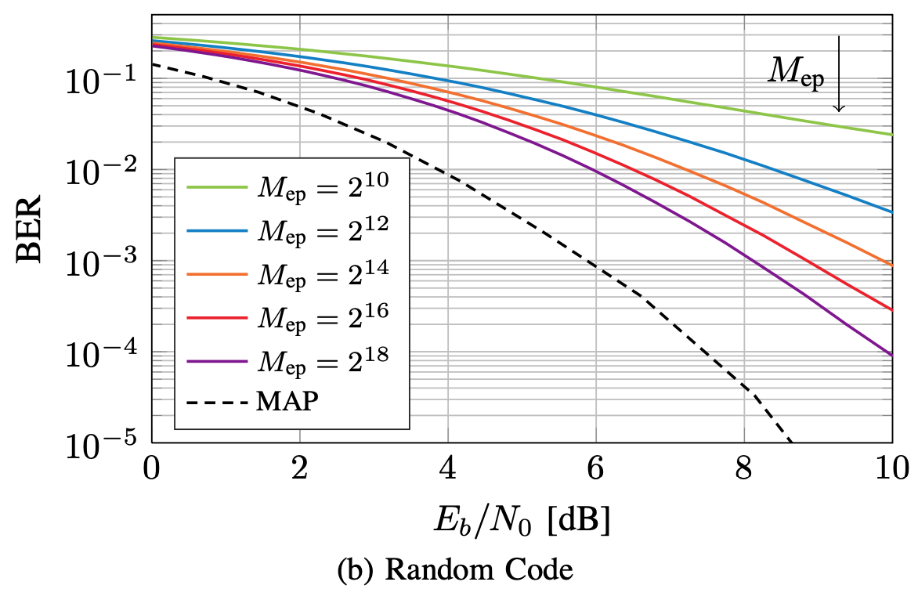
Random code, 2^18 epochs, 1M words, 3 layers (128-64-32) (Gruber et al., 2017)

Slide 11
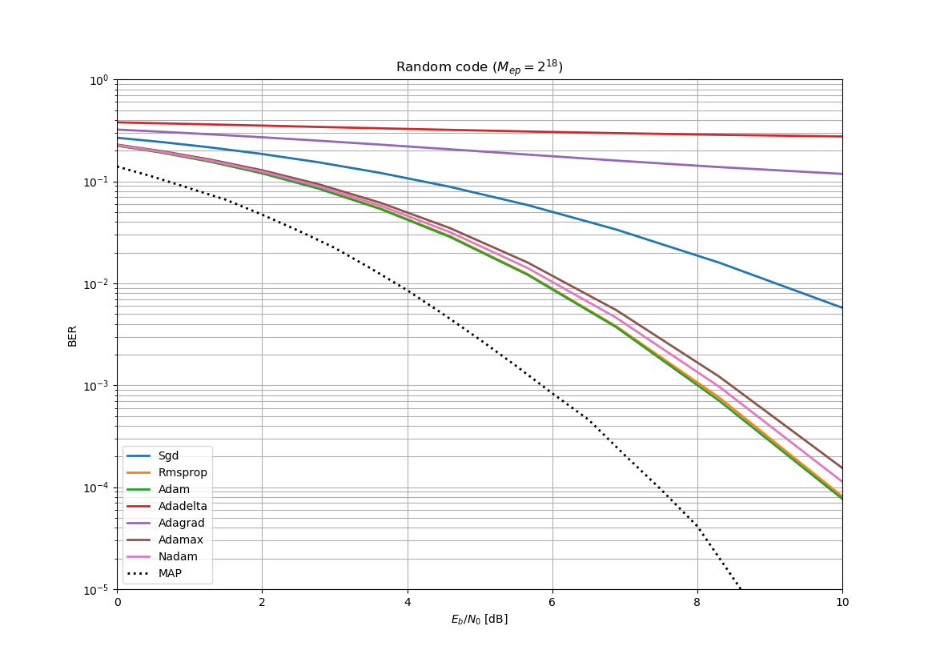
Random code, 2^18 epochs, 1M words, 3 layers (128-64-32) (Aragão, M., 2022)

Slide 12
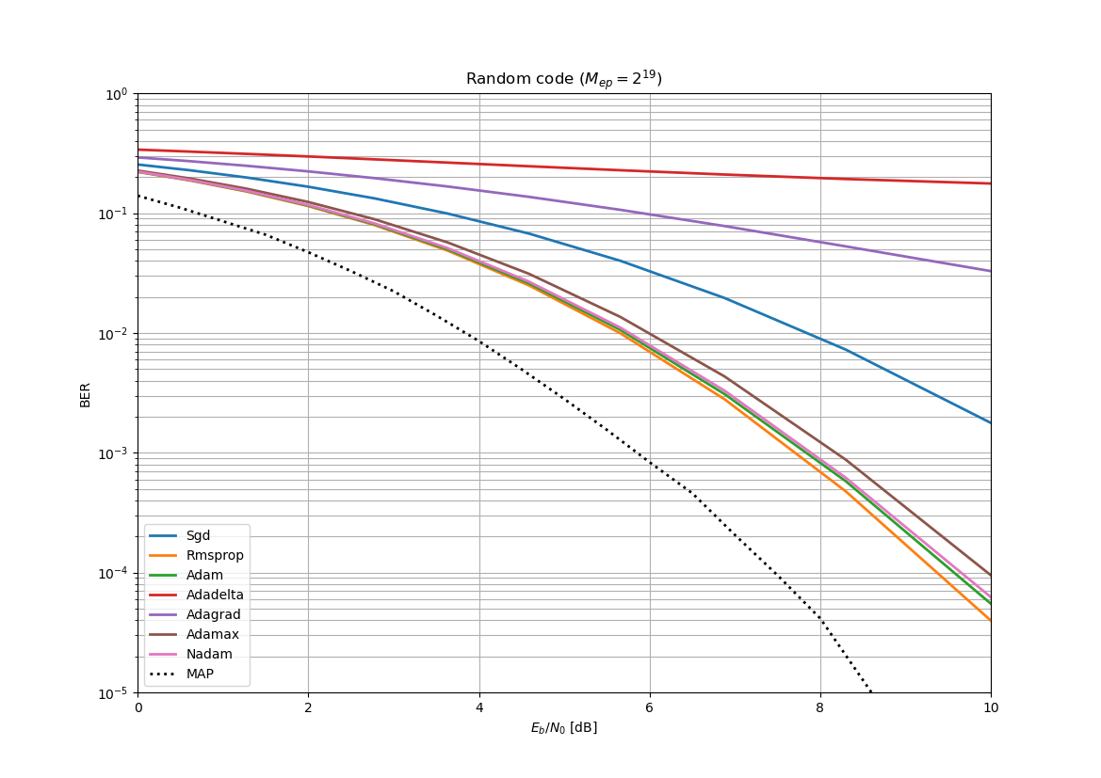
Random code, 2^19 epochs, 1M words, 3 layers (128-64-32) (Aragão, M., 2022)

Slide 13
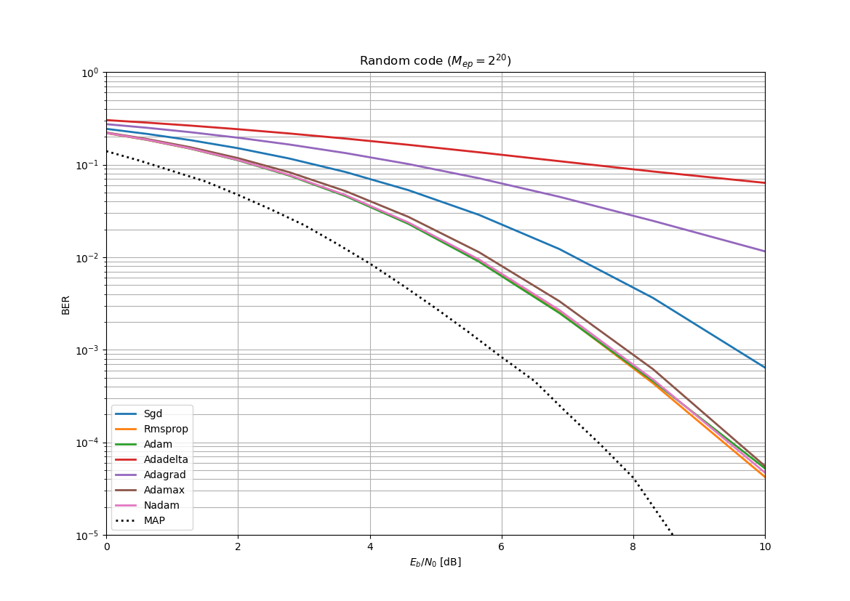
Random code, 2^20 epochs, 1M words, 3 layers (128-64-32) (Aragão, M., 2022)

Slide 14
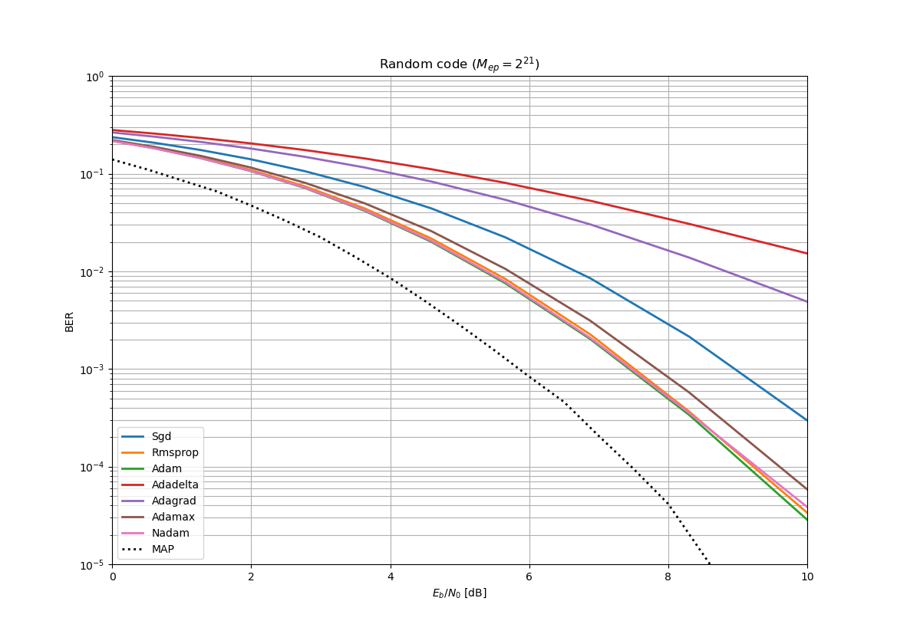
Random code, 2^21 epochs, 1M words, 3 layers (128-64-32) (Aragão, M., 2022)

Slide 15
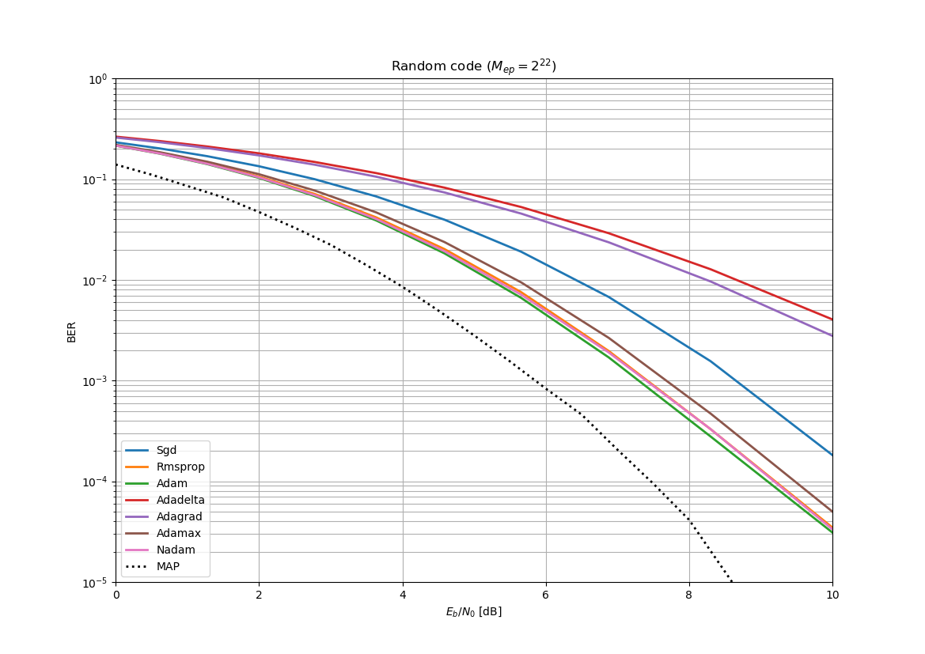
Random code, 2^22 epochs, 1M words, 3 layers (128-64-32) (Aragão, M., 2022)

